Slide 1
Hadoop Installation on Windows with Eclipse
KDDLAB

Slide 2
JAVA 설치
JAVA 설치 경로에 공백이 없어야 함
기본 설치경로는 “C:\Program Files\Java\”로 설정되는데 경로의 공백을 Hadoop이 인식하지 못할 수 있음
본 슬라이드에서는“C:\Java\jdk1.8.0_161”에 설치

Slide 3
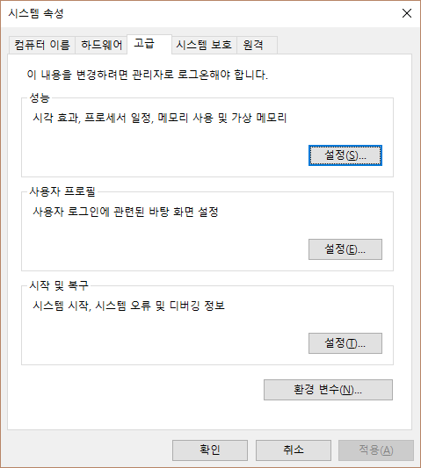
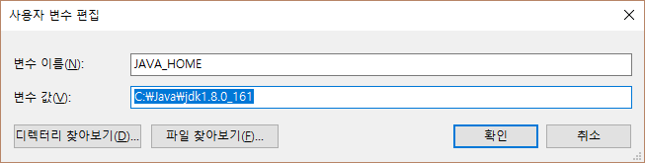
JAVA 설치
환경변수 설정
제어판 -> 시스템 -> 고급 시스템 설정 -> 고급 -> 환경변수
사용자 변수에 JAVA_HOME이라는 변수를 새로 생성하여 JAVA 설치경로 입력

Slide 4
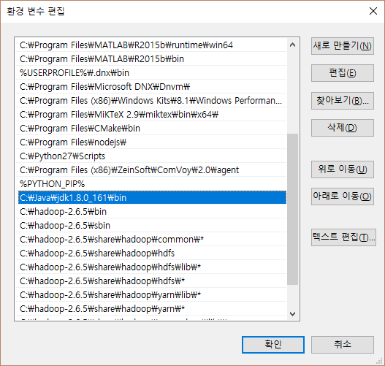
JAVA 설치
환경변수 설정
시스템 변수에 Path 변수 편집 -> “%JAVA_HOME%\bin” 입력

Slide 5
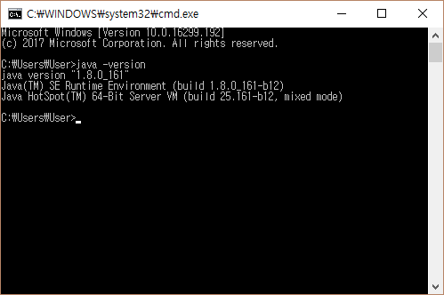
JAVA 설치
CMD에서 JAVA 설치 확인
“java –version” 명령어로 버전 정보가 뜨는지 확인

Slide 6
Hadoop 설치
Apache 홈페이지에서 Hadoop 다운로드 후 압축해제
본 슬라이드는 Hadoop 2.8.3 버전 기준
https://archive.apache.org/dist/hadoop/common/hadoop-2.8.3/hadoop-2.8.3.tar.gz
“C:\hadoop”에 압축풀기

Slide 7
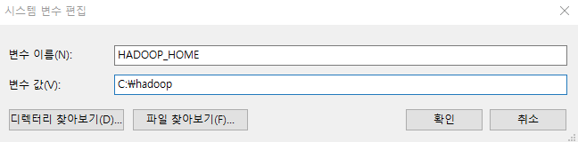
Hadoop 설치
환경변수 설정
사용자 변수에 HADOOP_HOME 변수 생성
Hadoop 파일이 위치한 경로를 입력

Slide 8
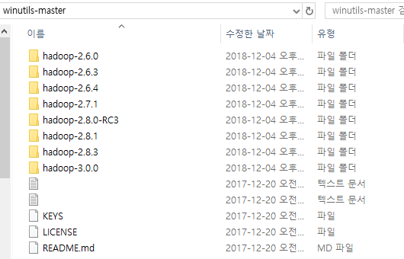
Hadoop for Windows
윈도우용 하둡 바이너리 파일 다운로드
https://github.com/steveloughran/winutils
Hadoop-2.8.3/bin 을 %HADOOP_HOME%/bin에 덮어 씌움

Slide 9
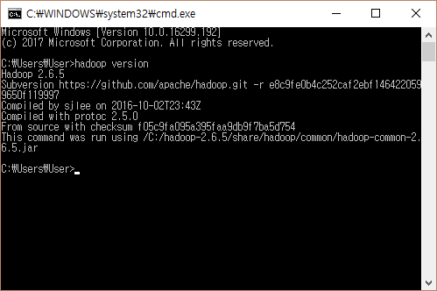
Hadoop 설치
cmd에서 “hadoop version”을 통해 설치가 잘 됐는지 확인

Slide 10
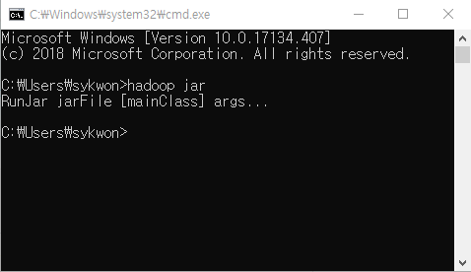
Hadoop 설치
cmd에서 “hadoop jar”을 통해 설치가 잘 됐는지 확인

Slide 11
Eclipse에서 사용하기
Add extern Jars를 이용하여 Hadoop-2.6.5 폴더 안의 모든 Jar 파일들을 추가
\share\hadoop\common
\share\hadoop\common\lib
\share\hadoop\mapreduce
\share\hadoop\mapreduce\lib
\share\hadoop\yarn
\share\hadoop\yarn\lib
Notes:
http://emflant.tistory.com/129 참조

Slide 12
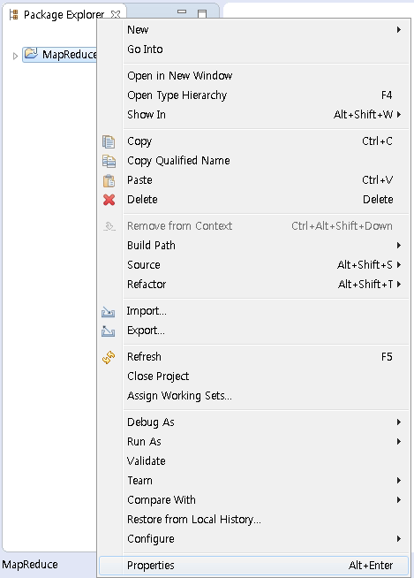
이클립스 프로젝트 설정
현재 프로젝트 오른쪽 클릭 -> properties 선택

Slide 13
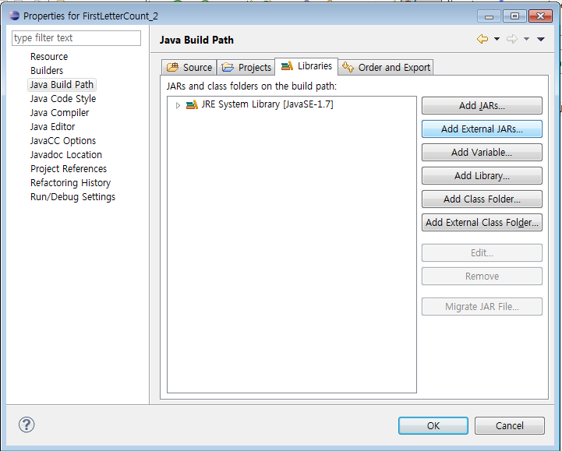
이클립스 프로젝트 설정
Java Build Path->Libraries 탭->Add External JARs 선택

Slide 14
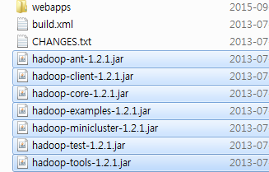
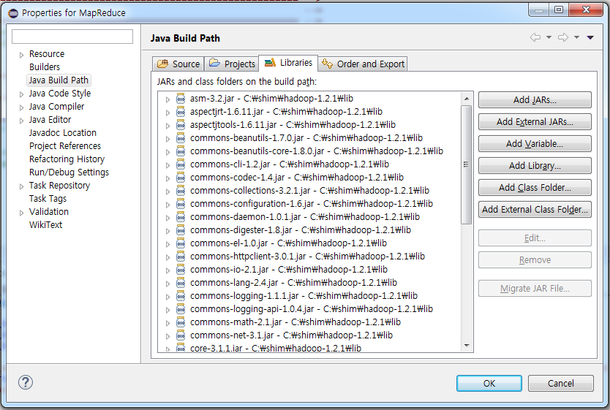
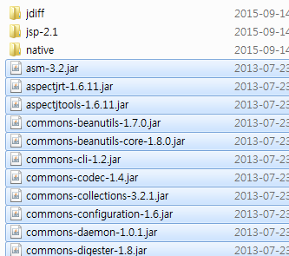
이클립스 프로젝트 설정
<하둡폴더>\*.jar, <하둡폴더>\lib\*.jar)
<하둡폴더>\*.jar
<하둡폴더>\lib\*.jar

